Slide 1
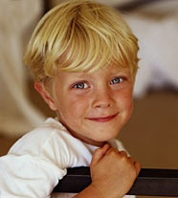
Береги как зеницу ока…
Русская народная пословица
Органы чувств.
Зрение.
Учитель начальных классов
МОУ СОШ № 19
г.Заполярного Мурманской области
Марьянова
Елена Александровна.

Slide 2
Органы чувств
глаза
нос
уши
язык
кожа
осязание
обоняние
зрение
слух
вкус

Slide 3
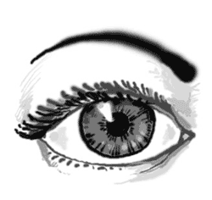
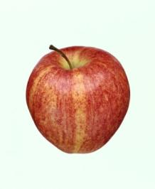
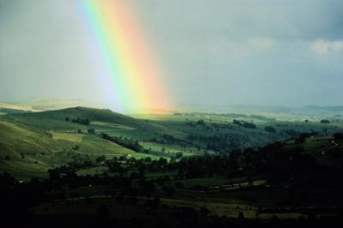
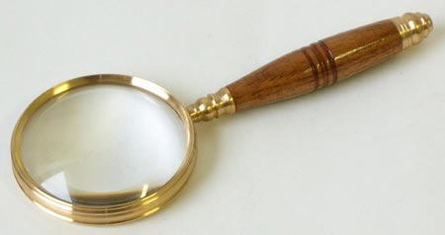
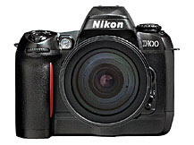

Slide 4
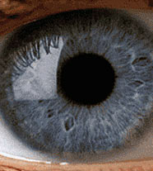
Окна в окружающий мир

Slide 5
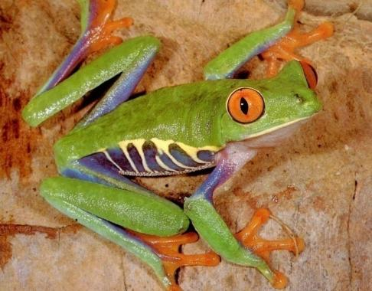
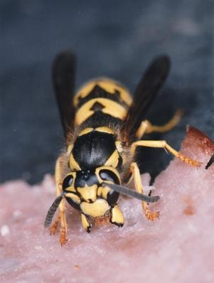
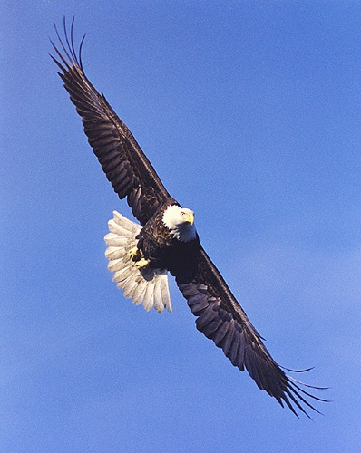
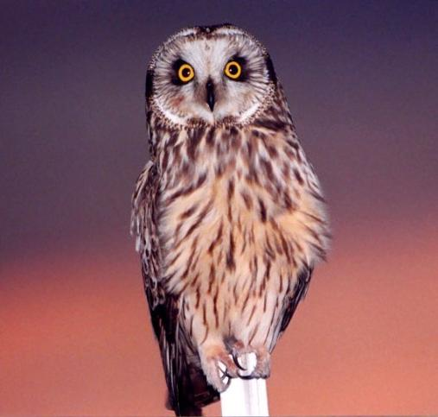
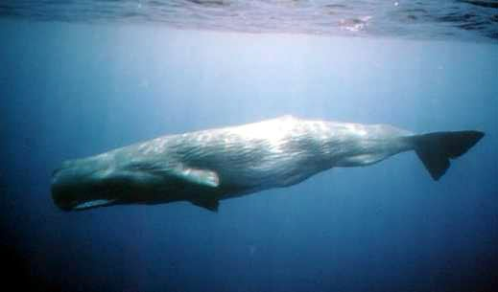
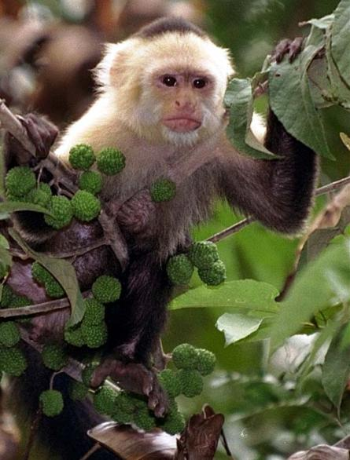
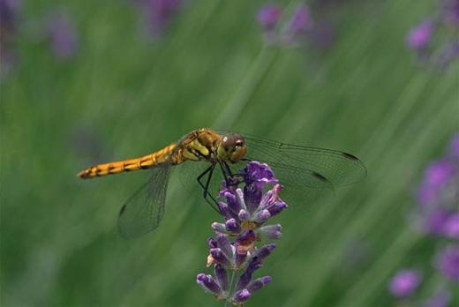
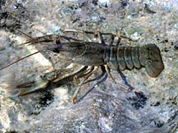
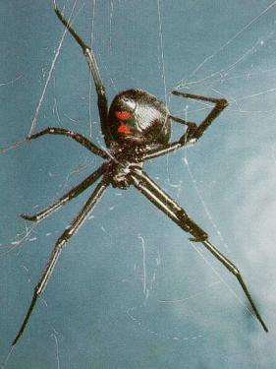
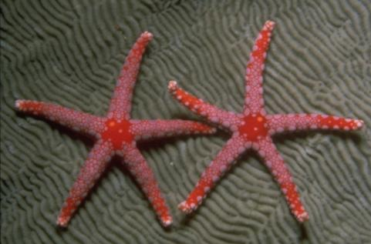
Кто как видит?

Slide 6
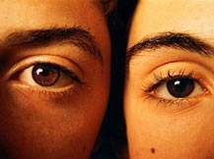
Строение глаза

Slide 7
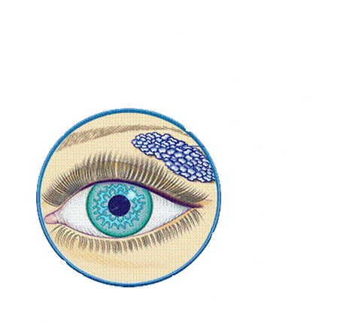
Строение глаза
бровь
слёзная железа
радужка
роговица
веко
зрачок
ресницы

Slide 8
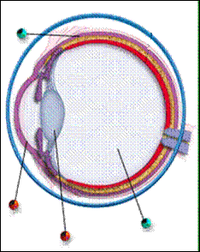
Строение глаза
склера
радужка
зрачок
роговица
стекловидное тело
хрусталик

Slide 9
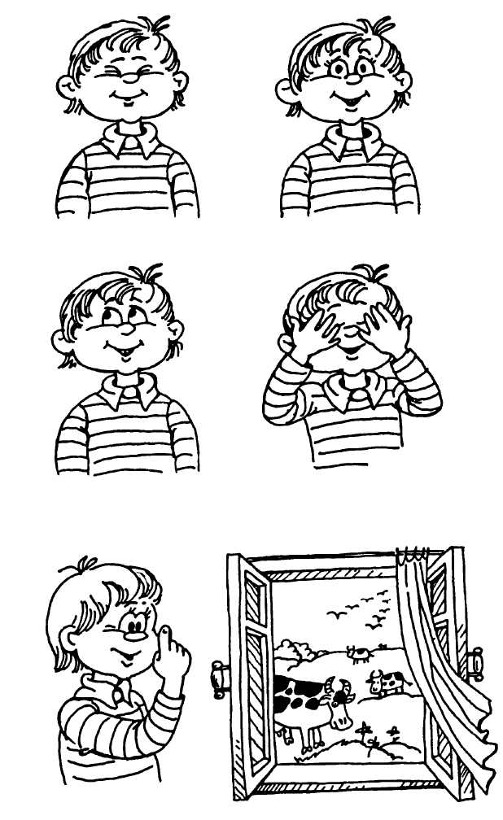
Гимнастика для глаз

Slide 10
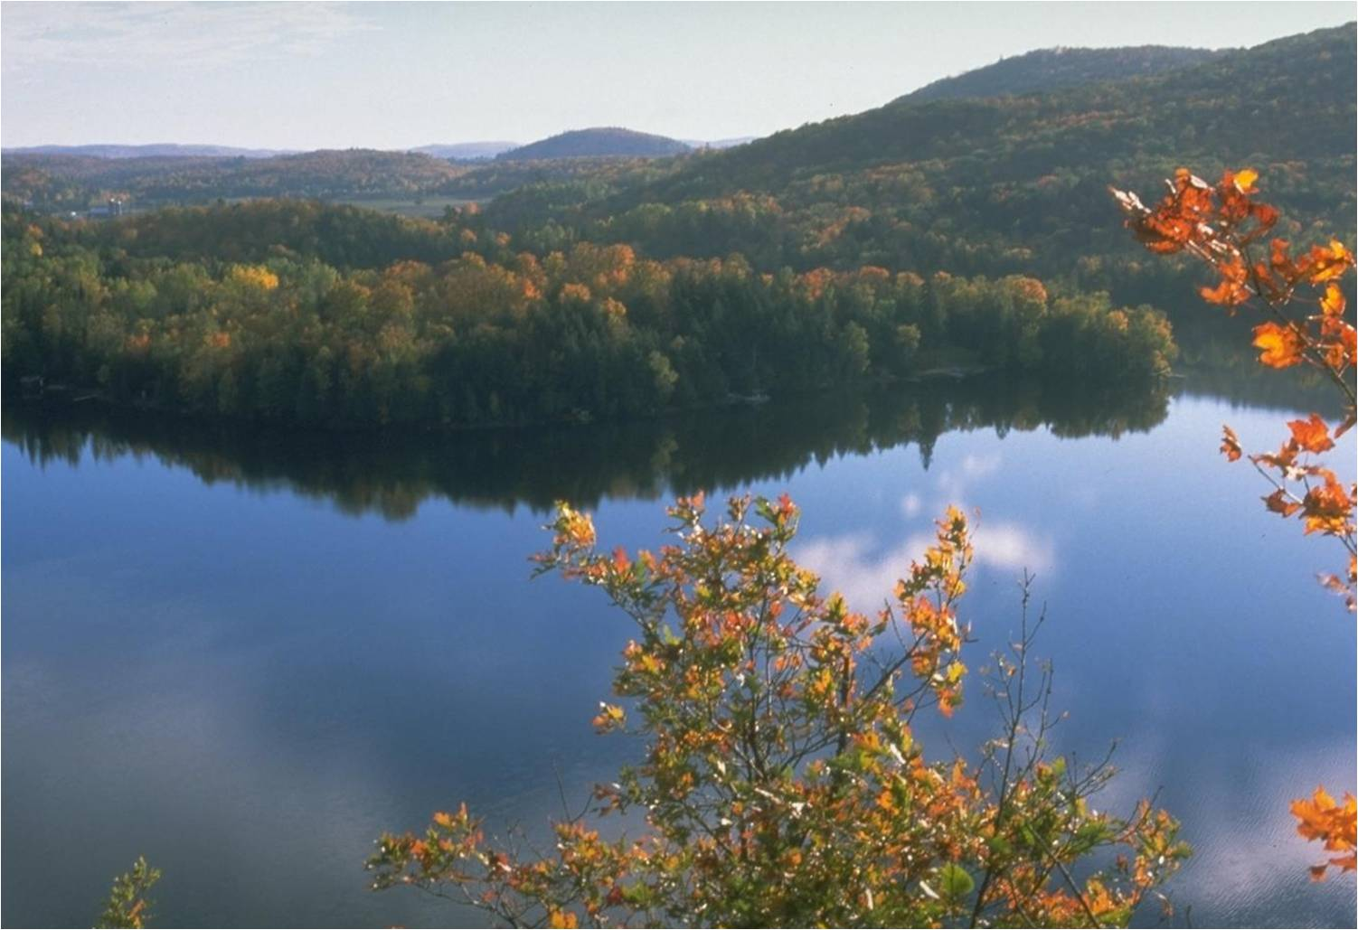


Slide 11
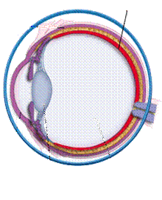
Строение глаза
Сетчатка
Палочки
Колбочки

Slide 12
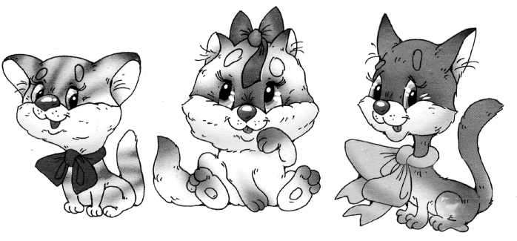
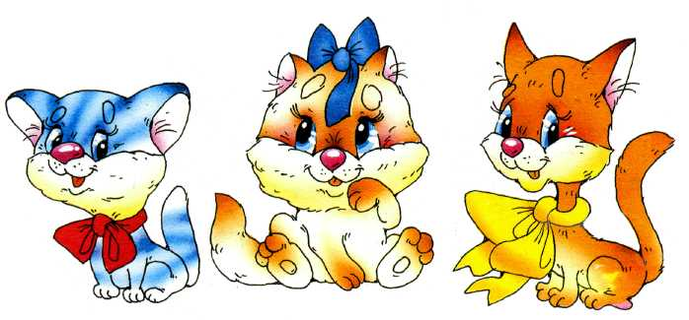
Как мы видим…

Slide 13

Как мы видим…
е

Slide 14
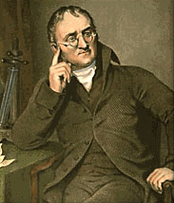
Дальтонизм
расстройство зрения,
неспособность различать
зеленый и красный цвета.
Джон Дальтон

Slide 15
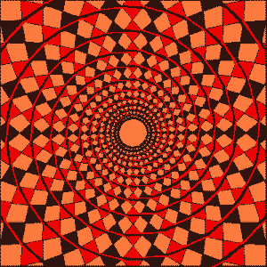
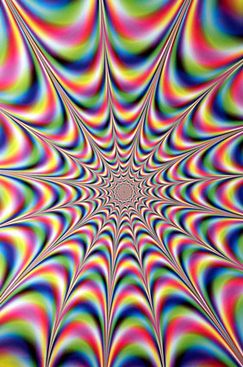
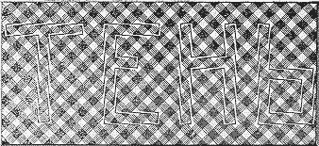
Обман зрения

Slide 16
Любишь ли ты свои глаза?
Я всегда читаю и пишу сидя за столом.
Я не читаю лёжа.
Я не читаю, когда еду в транспорте.
Когда я рисую, то свет падает слева.
Если у меня болят глаза, то я обращаюсь к врачу.

Slide 17
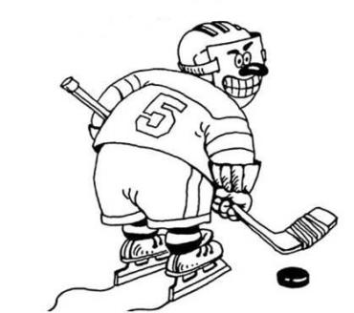
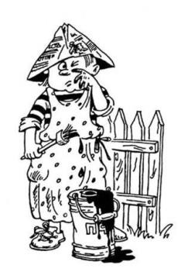
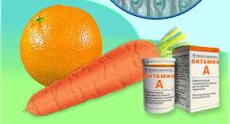
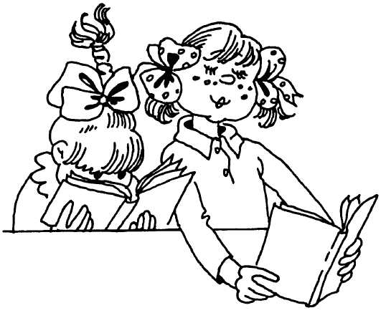

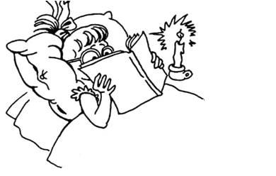
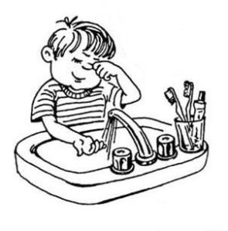
Что вредно для глаз?
Полезно для глаз

Slide 18
Гигиена зрения
Не играй острыми предметами.
Не смотри на солнце без тёмных очков.
Не читай лёжа.
При чтении и рисовании :
не наклоняйся низко,
соблюдай расстояние до глаз 35-40 см,
свет должен падать слева.
Не смотри долго телевизор.
Не играй долго в компьютерные игры.
Делай гимнастику для глаз.
Употребляй полезные для зрения продукты питания.

Slide 19

Окна
в окружающий мир

Slide 20
Домашнее задание
Прочитать § 13
Ответить на вопросы (стр. 46)
Узнать, как оказать первую помощь при травме глаза

Slide 21

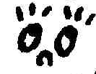


Кроссворд «Ах, эти глаза»
 |  |  |  | 1 |  | Г
2 |  |  |  |  |  | Л
 |  |  |  |  | 3 | А
 |  |  |  |  |  | З
 |  | 5 |  |  |  | А
4

